Slide 1
习题讲解
孙汇博
3.20

Slide 2


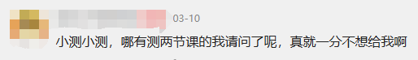


Slide 3
小测情况
期末：60%
期中+小测+作业+考勤：40%
小测评分标准：
A+：对五题及以上
A：对三到四题
B：对两题
C：交卷了

Slide 4
作业标准
10分：错得较少
9分：错得较多但正确率大于一半
8分：基本都做了
发答案后补交的作业按8分计，自己批改完发给助教即可，补交时间为期末前

Slide 5
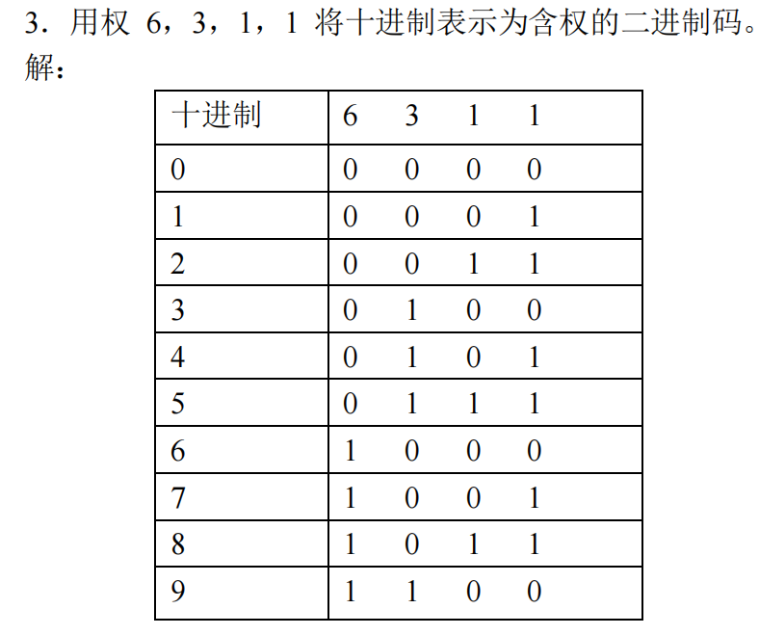

Slide 6
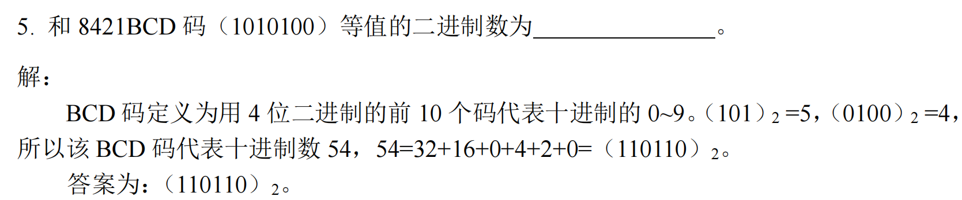
从右至左，不足补零

Slide 7
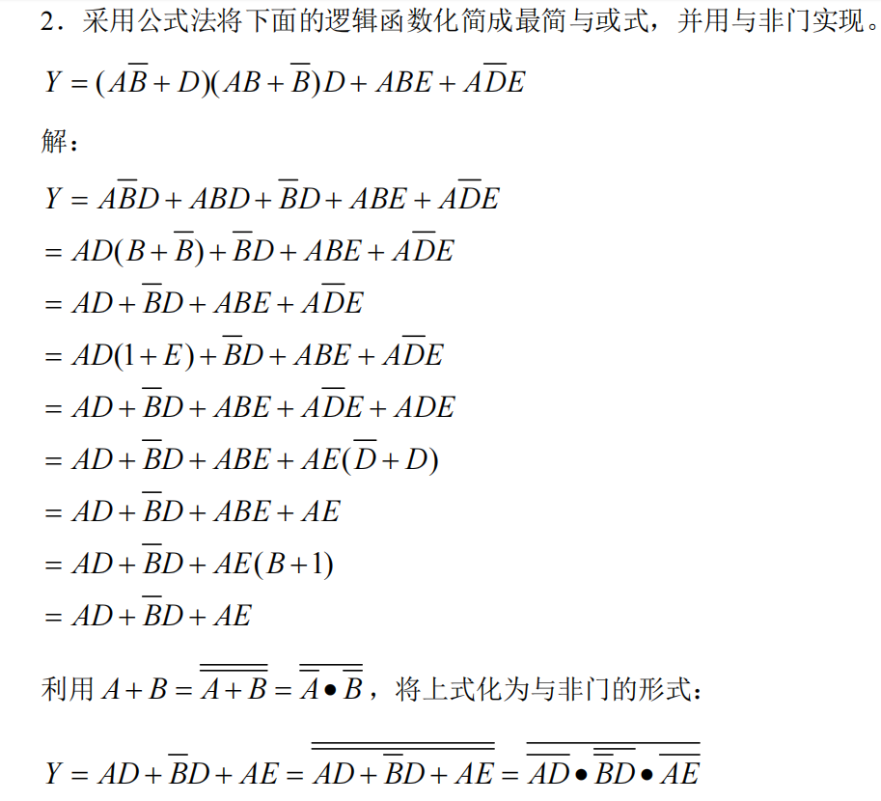

Slide 8
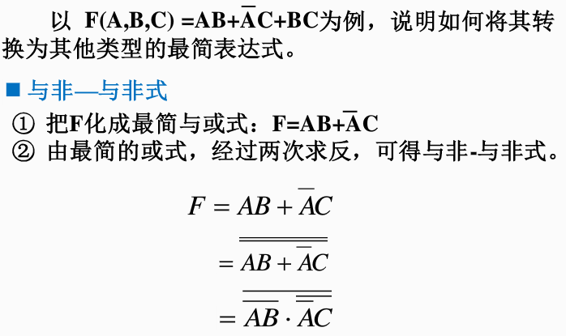
逻辑函数化简为其他形式 与非与非 与或非 或与 或非或非

Slide 9
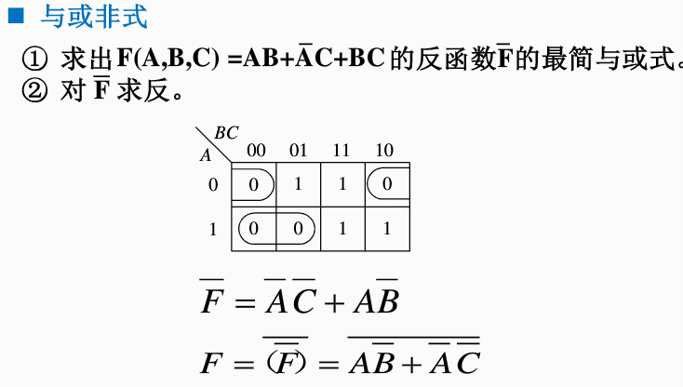
逻辑函数化简为其他形式 与非与非 与或非 或与 或非或非

Slide 10
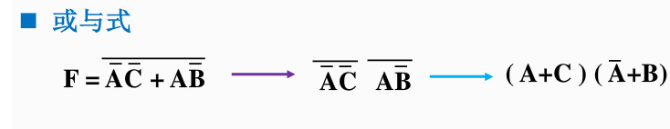
逻辑函数化简为其他形式 与非与非 与或非 或与 或非或非
从“与或非”开始，即从F’的最简形式开始

Slide 11
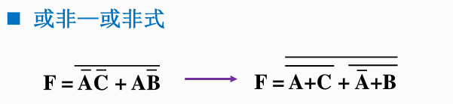
逻辑函数化简为其他形式 与非与非 与或非 或与 或非或非
从“与或非”开始，即从F’的最简形式开始

Slide 12
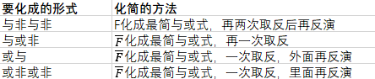
总结

Slide 14
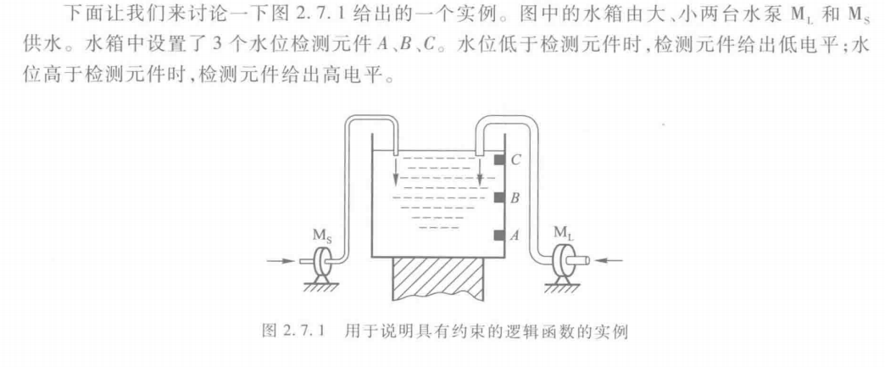
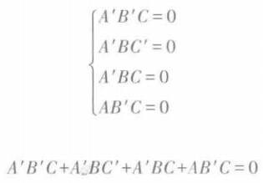
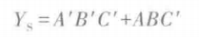
无关项：约束项与任意项（教材P47）

Slide 15
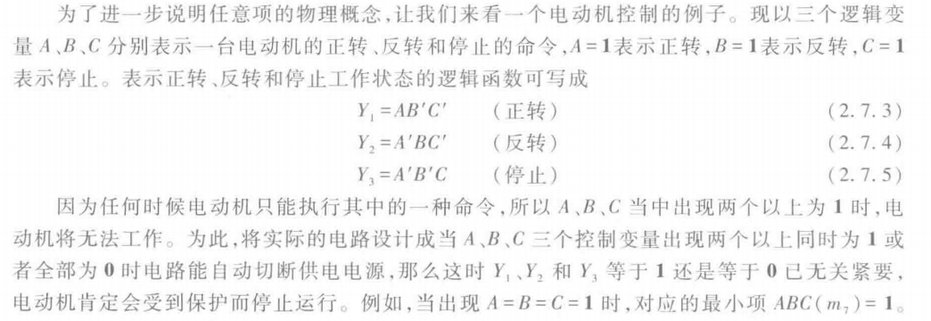
无关项：约束项与任意项（教材P47）

Slide 16
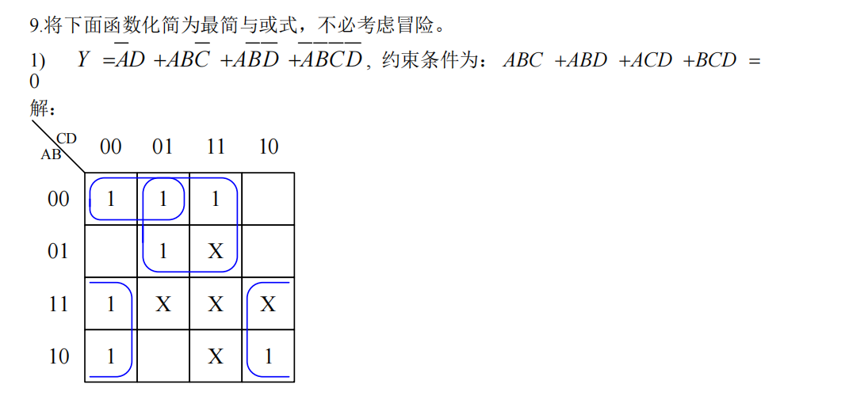

Slide 17
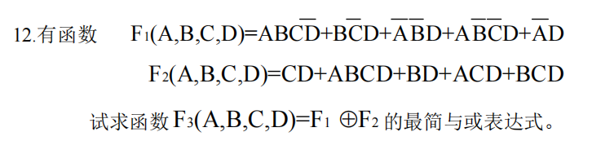
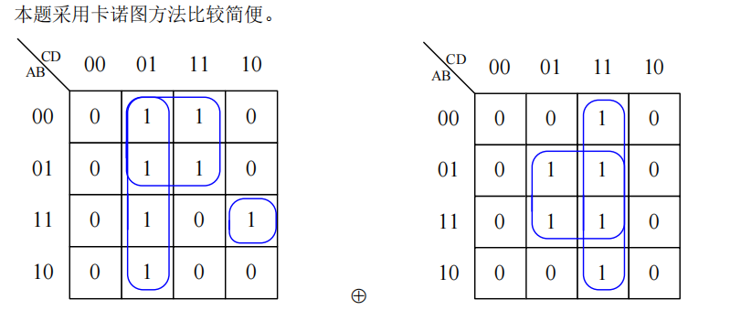
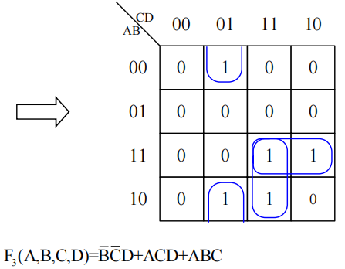

Slide 18
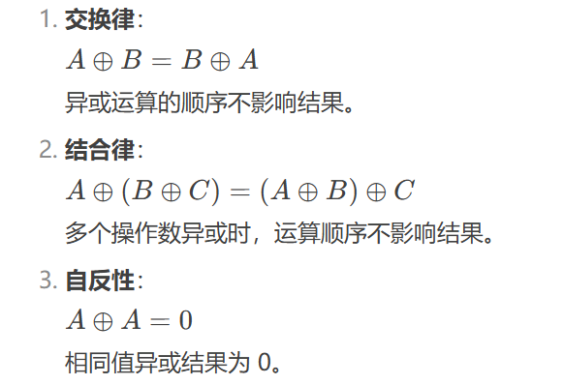
“异或”的性质

Slide 19
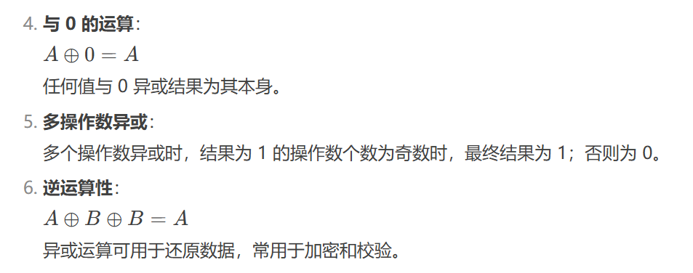
“异或”的性质

Slide 20
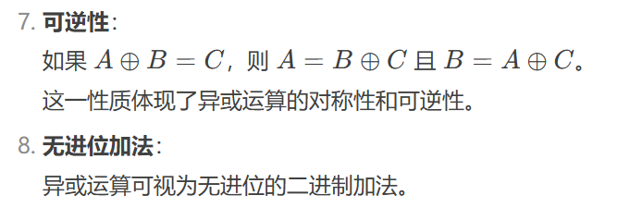
“异或”的性质

Slide 21
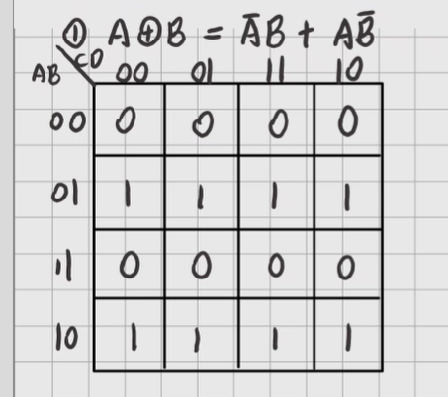
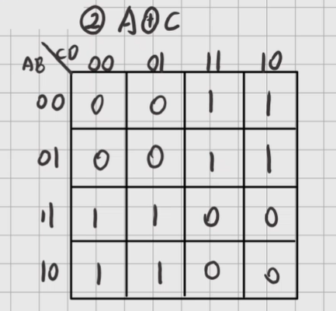
“异或”的卡诺图

Slide 22
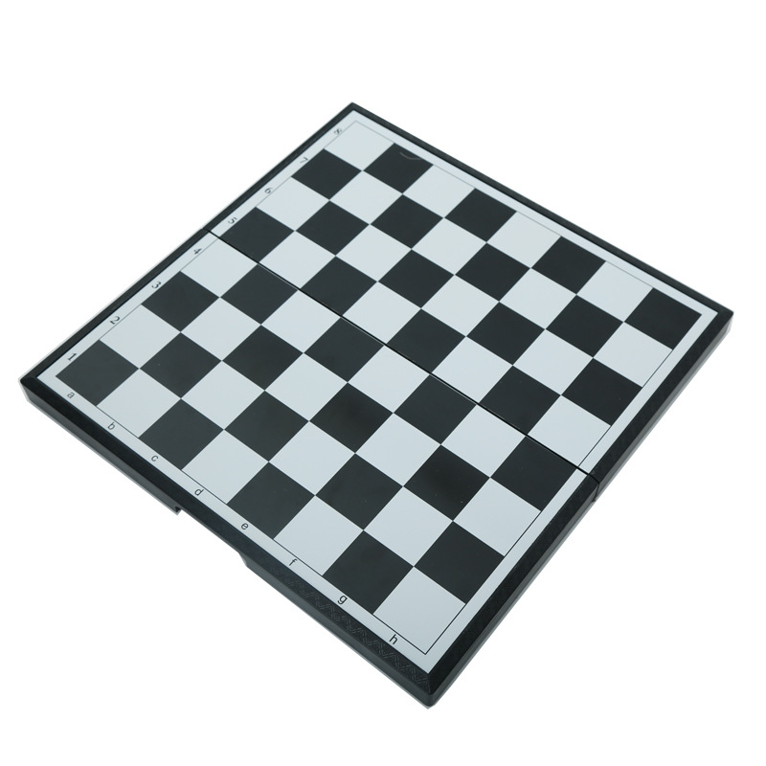
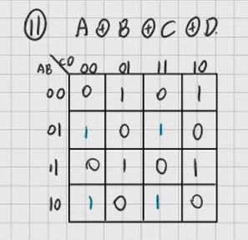
“异或”的卡诺图

Slide 23
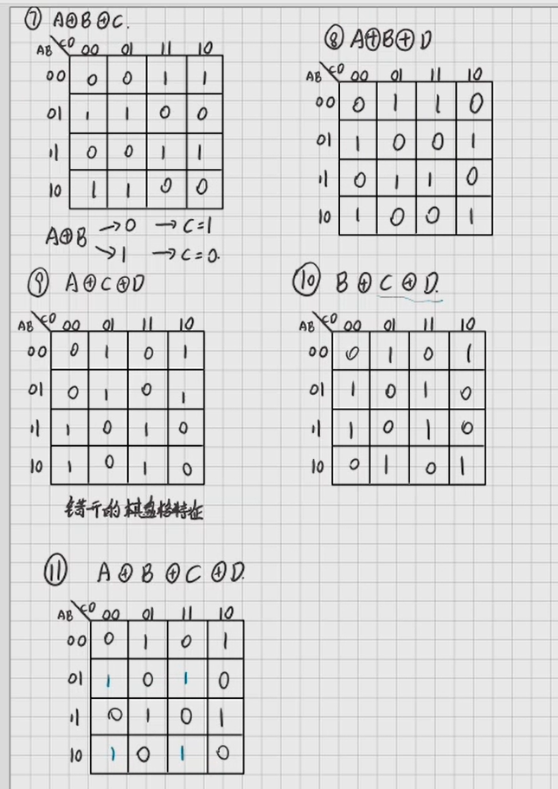
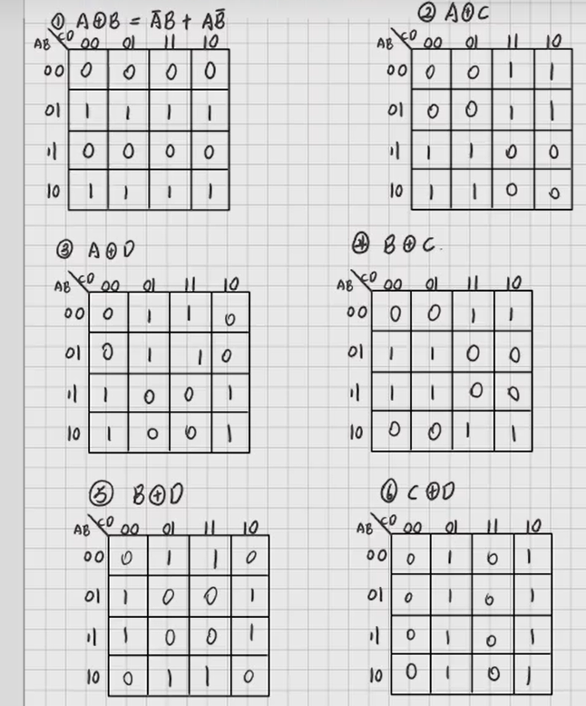
“异或”的卡诺图

Slide 24
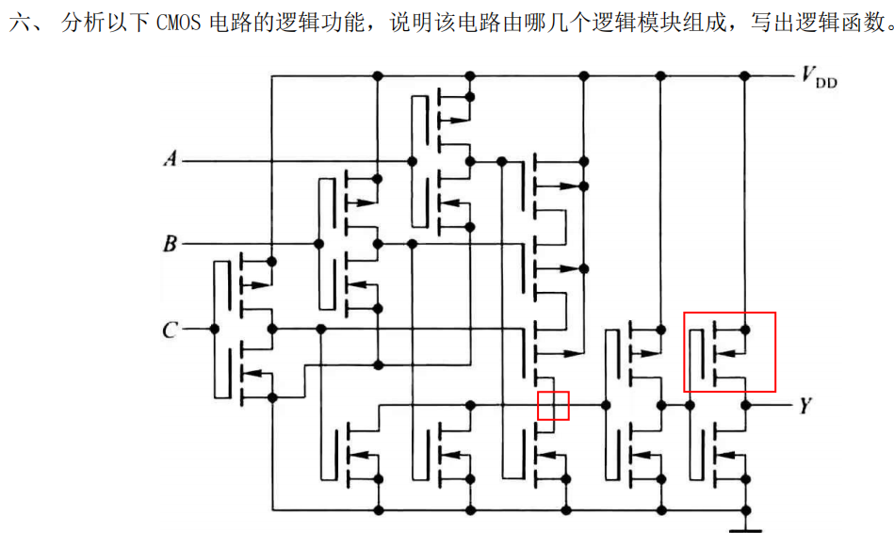

Slide 25
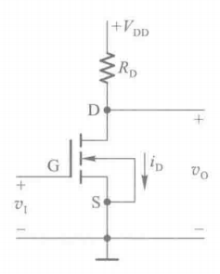
CMOS输入端接电阻
对于CMOS门电路，
输入端接电阻不影响高低电平；
输入端不可悬空（防止静电电压造成的损坏，教材P92）。

Slide 26
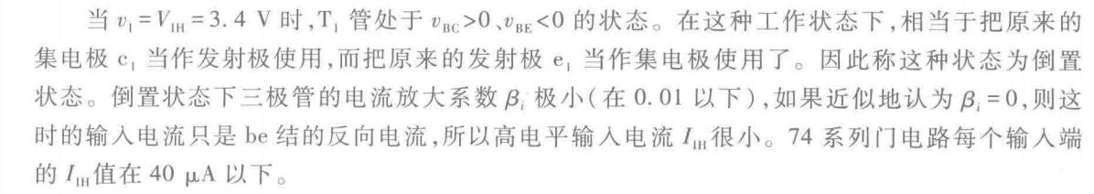
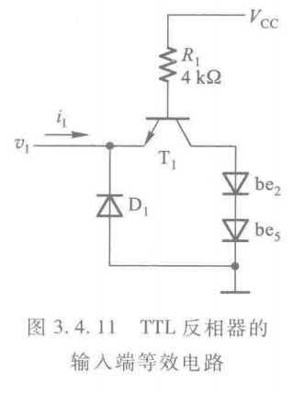
三极管的倒置状态
教材P107

Slide 27
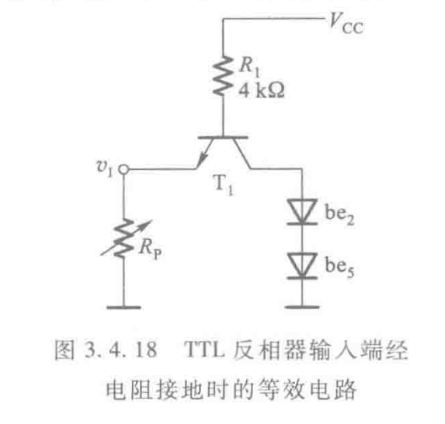
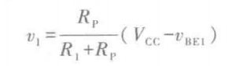
TTL输入端接电阻
教材P109输入端负载特性
对于TTL门电路，
输入端接电阻拉高，视为高电平；
输入端悬空可视为高电平。

Slide 28
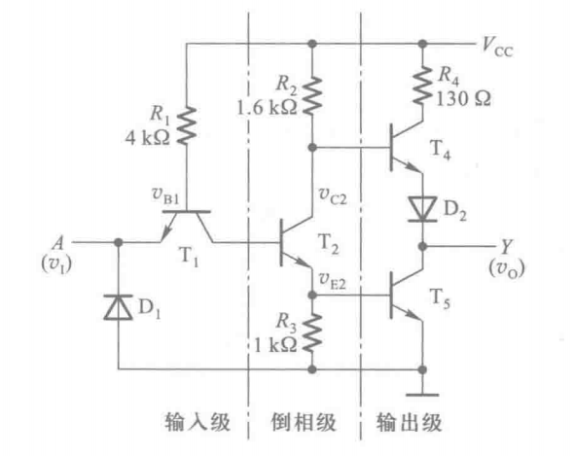
考虑流入T2基级的电流？

Slide 29
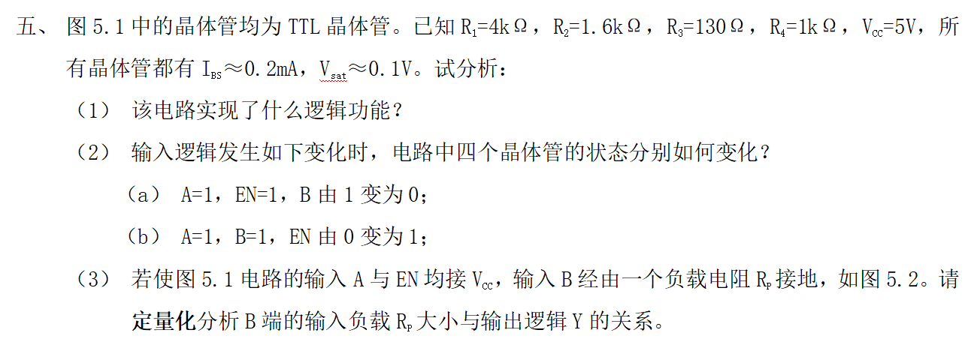
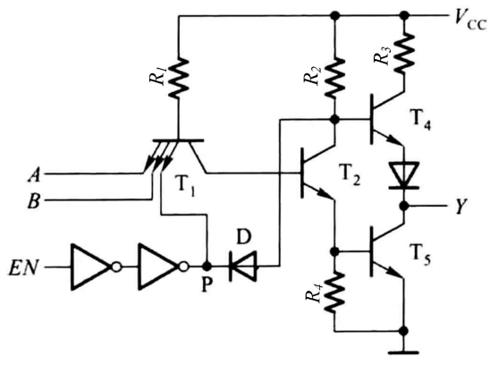
教材P121

Slide 30
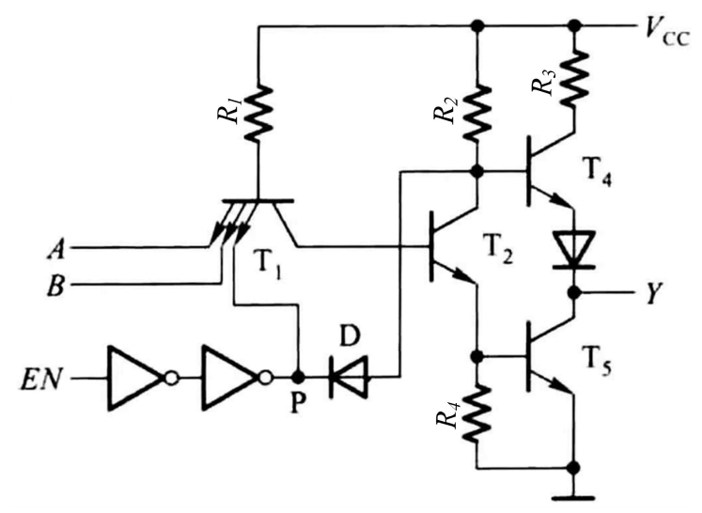
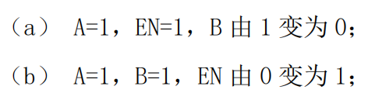

Slide 31
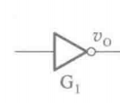
TTL门的输入/输出电流
有源器件

Slide 32
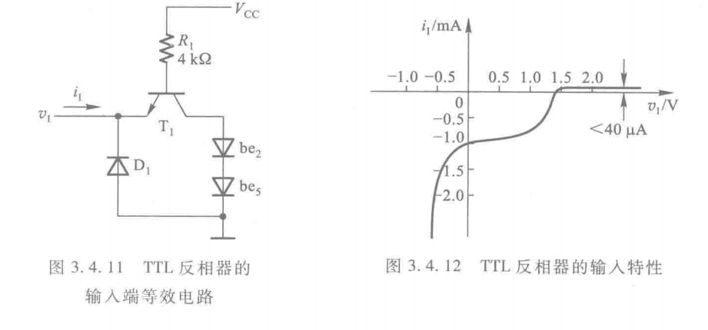
教材P107

Slide 33
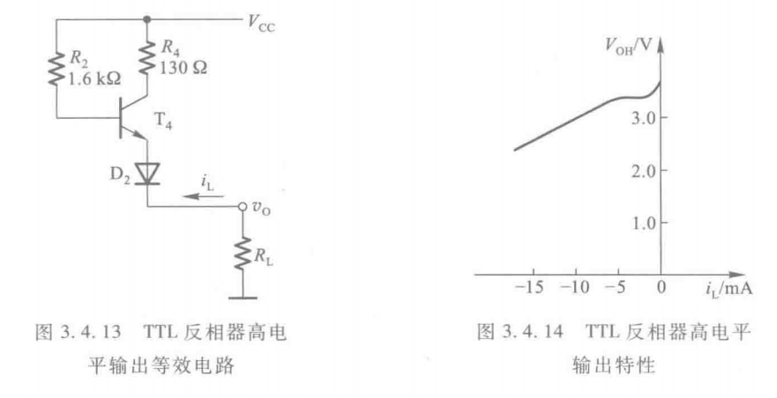
教材P108

Slide 34
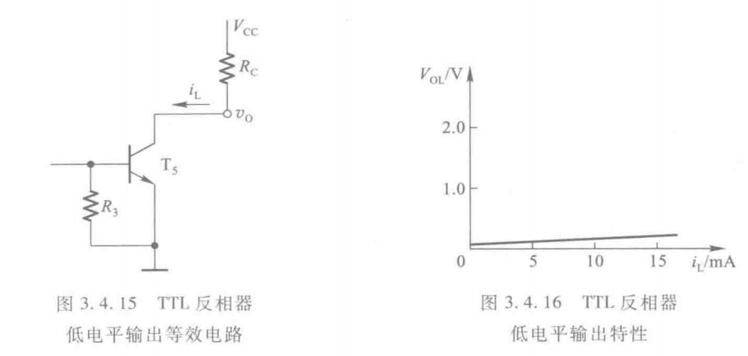
教材P109

Slide 35
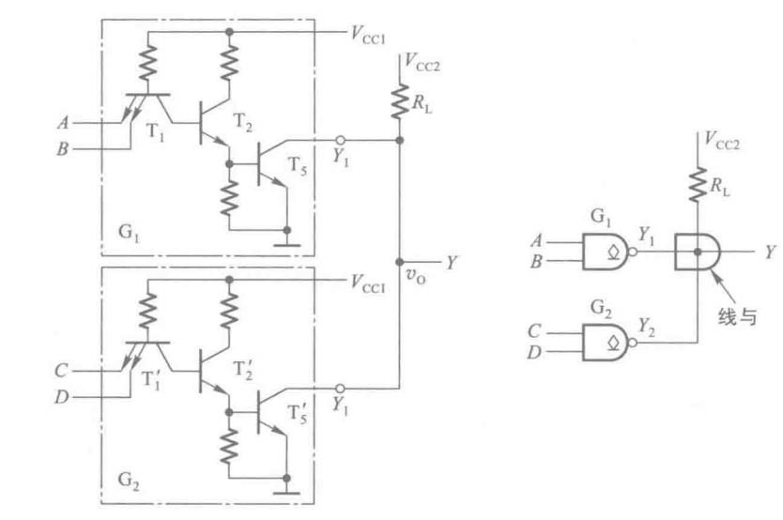

Slide 36
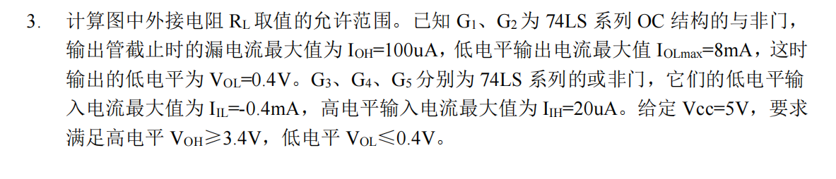
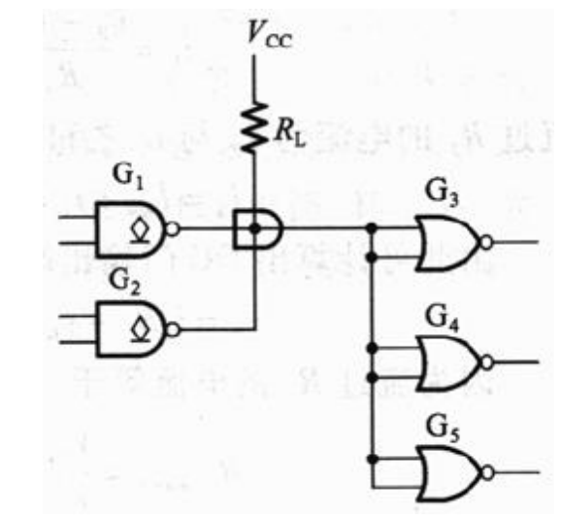
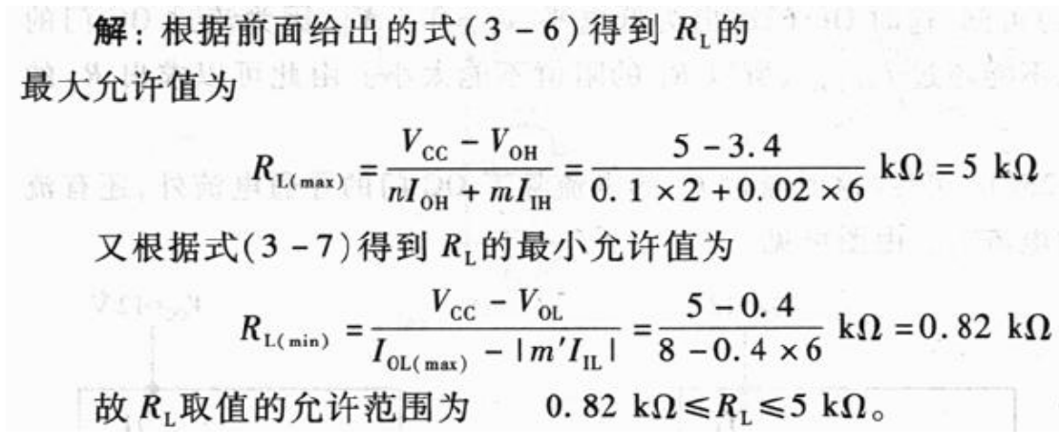

Slide 37
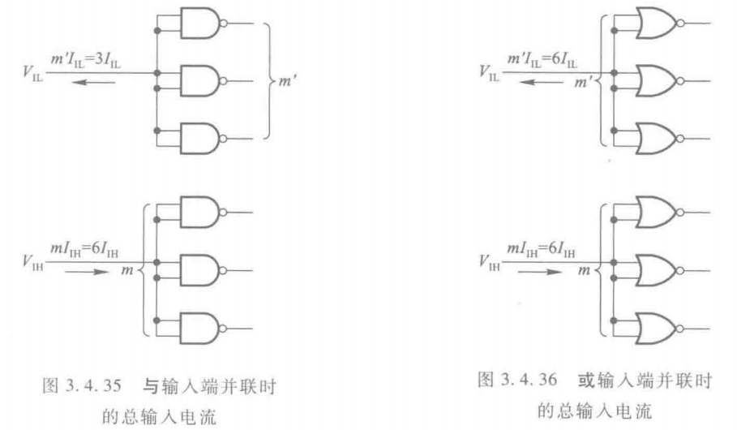
教材P120

Slide 38
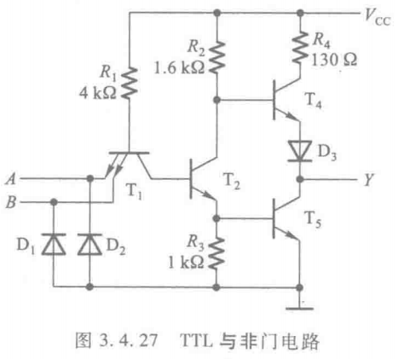
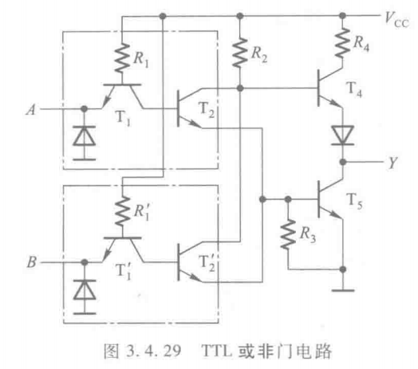

Slide 39
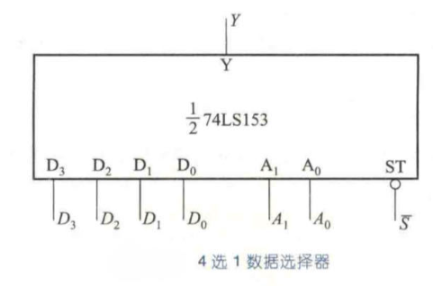
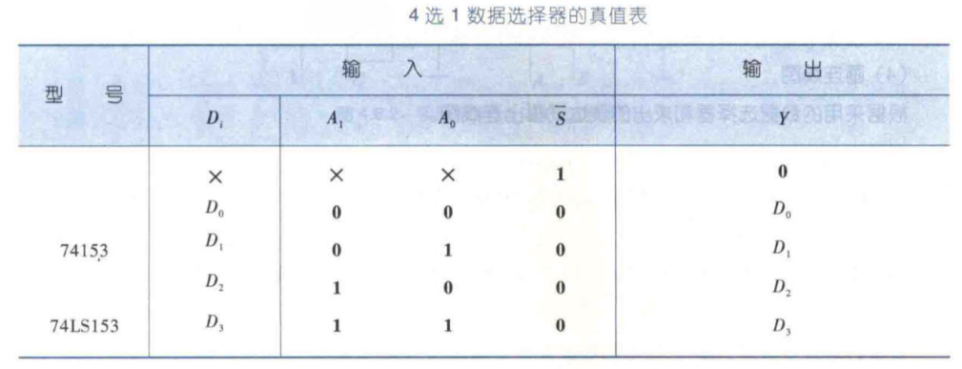


Slide 40



Slide 41




法二

Slide 42


法一

Slide 43






Slide 44
感 谢 聆 听

